Slide 1
CZ.1.07/1.1.10/01.0063

Slide 2
Oxidace a redukce
Chemie
9.ročník
Mgr. Daniela Ponertová

Slide 3
Oxidace a redukce
Oxidace
Ztráta elektronu
Zvýšení oxidačního čísla
Redukce
Získání elektronu
Snížení oxidačního čísla
Fe³⁺ Fe²⁺ Fe
Oxidovaná forma
Redukovaná forma

Slide 4
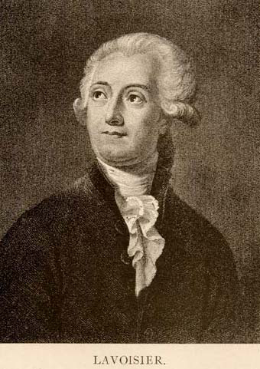
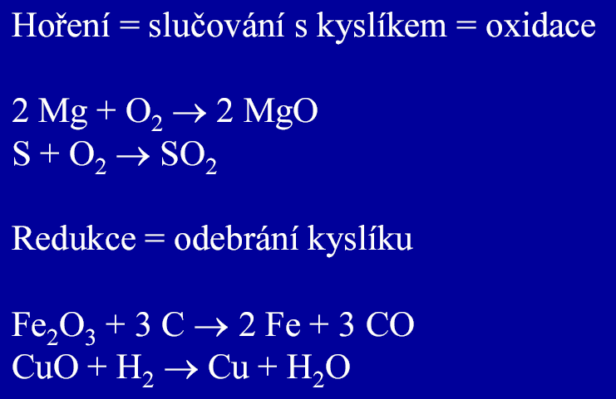
Oxidačně-redukční
(redoxní) rovnováhy
ekologie.upol.cz/ku/ekozcho/ZakladychemieIII.pdf

Slide 5
Určete, jde-li o redukci nebo oxidaci
Ca^{II} Ca⁰
Fe⁰ Fe^{III}
O⁰ O^{-II}
Pb^{II} Pb^{IV}
Mn^{VII} Mn^{II}
Ca^{II} redukce Ca⁰
Fe⁰ oxidace Fe^{III}
O⁰ redukce O^{-II}
Pb^{II} oxidace Pb^{IV}
Mn^{VII} redukce Mn^{II}

Slide 6
Určete, jde-li o redukci nebo oxidaci a doplňte počet elektronů
Al^{III} red, +3e Al⁰
Mn⁰ ox, - 4e Mn^{IV}
S^{IV} red, +6e S^{-II}
Cl^{-I} ox, -6e Cl^{V}
N^{II} ox, -3e N^{V}
Al^{III} Al⁰
Mn⁰ Mn^{IV}
S^{IV} S^{-II}
Cl^{-I} Cl^{V}
N^{II} N^{V}

Slide 7
Oxidační a redukční vlastnosti látek
oxidační činidlo – je taková látka, která má schopnost přijímat elektrony (redukovat se), jiné látky oxiduje
redukční činidlo – látka, která může elektrony poskytovat (oxidovat se), jiné látky redukuje
mnohé látky mohou v různých reakcích vystupovat buď jako oxidační, nebo jako redukční činidla – vždy to závisí na příslušné dvojici oxidovaná a redukovaná látka

Slide 8
Oxidačně redukční činidla
mnohé látky mohou v různých reakcích vystupovat buď jako oxidační, nebo jako redukční činidla – vždy to závisí na příslušné dvojici oxidovaná a redukovaná látka
Br₂ + H₂ 2 HBr brom je oxidační činidlo
Br₂ + F₂ 2 BrF brom je redukční činidlo
Dokažte, že toto tvrzení o bromu je pravdivé!

Slide 9
prameny
P.Pečová,I.Karger – Chemie II (pro 9. ročník)
P.Beneš, V.Pumpr, J.Banýr – Základy chemie 2
P.Novotný, H.Čtrnáctová – Chemie pro 9. ročník ZŠ

